Slide 1
하울의 움직이는 성
학과:게임공학과
학번:2012182022
이름: 오은석

Slide 2
목차
도입
전개
절정
결말

Slide 3
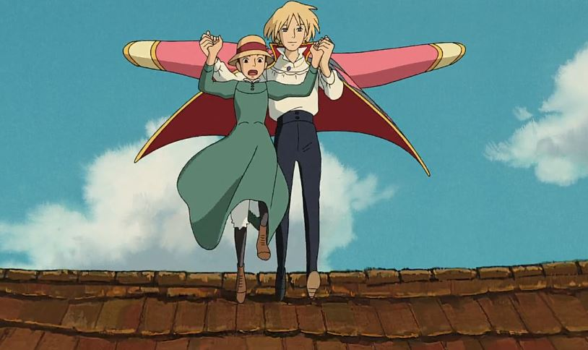
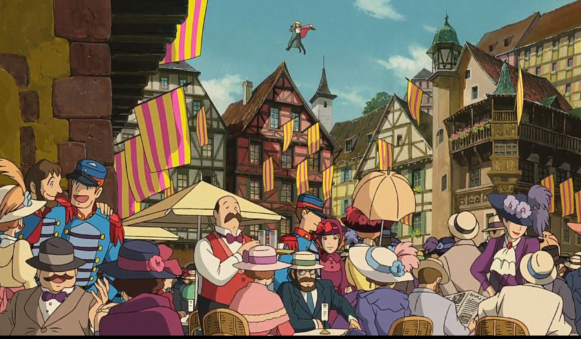
도입1
동생을 만나러 길을 나서는 소피
군인들의 손아귀로부터 소피를 구해주는 하울

Slide 4
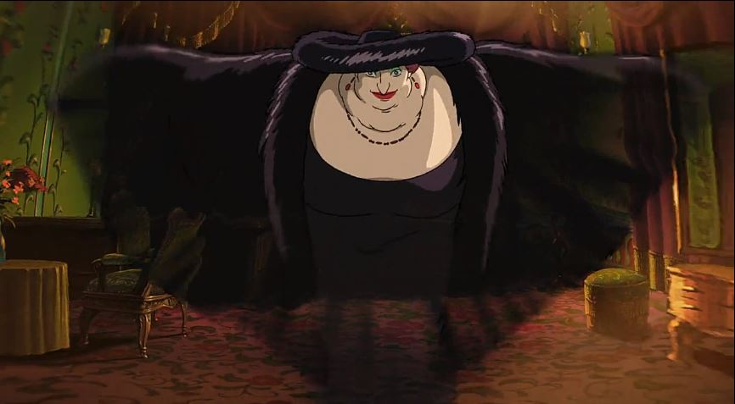
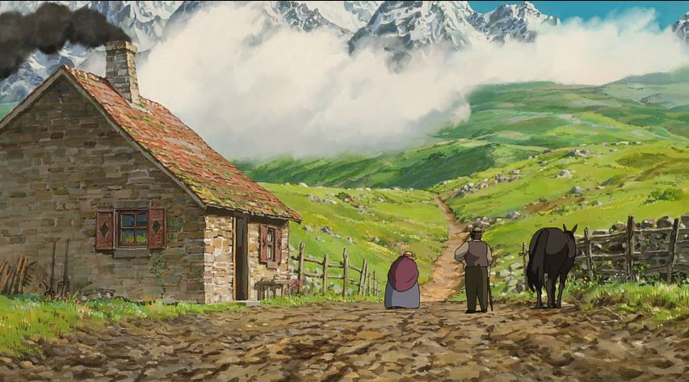
도입2
하울과 소피를 연인 관계로 오해 한 마녀는 소피에게 저주를 건다.
저주를 풀기 위해 할머니의 모습으로 하울을 찾아가는 소피

Slide 5
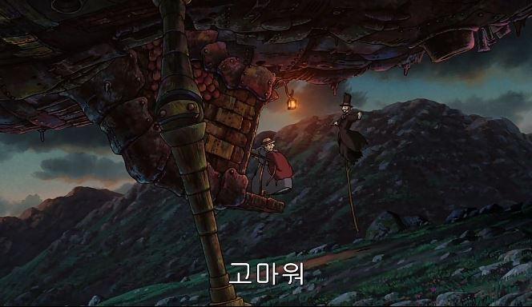
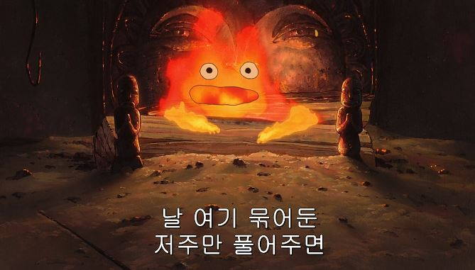
도입3
허수아비 커브의 도움으로 하울의 성에 도착한 소피
캘시퍼가 자유의 몸이 되면 자신의 저주를 풀 수 있다는 것을 알게 된 소피

Slide 6
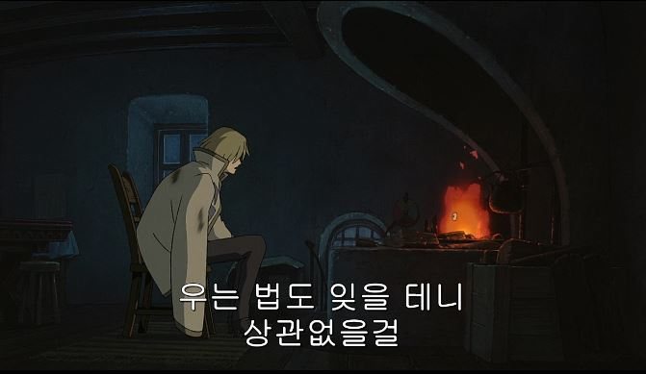
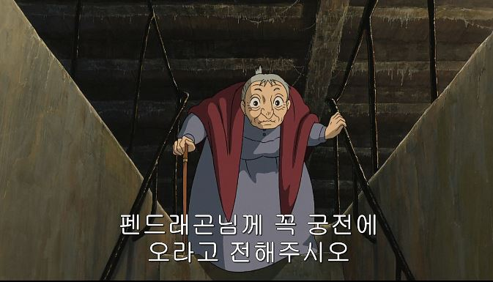
전개1
전쟁에서 승리하기 위해 하울을 초대하는 두 나라
그런 전쟁 속에서 피곤함을 느끼는 하울

Slide 7
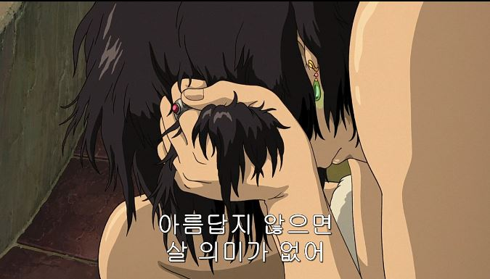
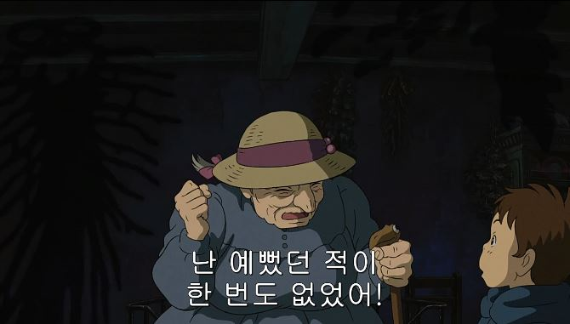
전개2-1
아름다움에 집착하여 삶을 쉽게 포기하려고 하는 하울
아름다움에만 집착하여 삶을 끝내려고 하는 하울에게 화가 나는 소피

Slide 8
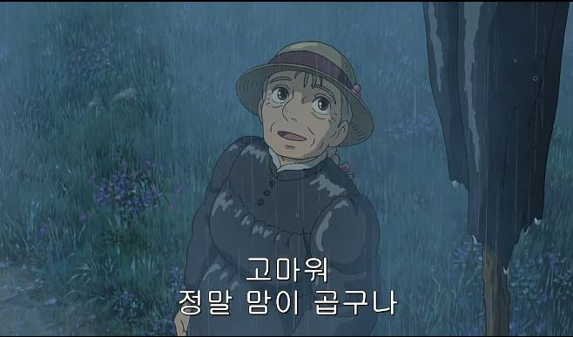
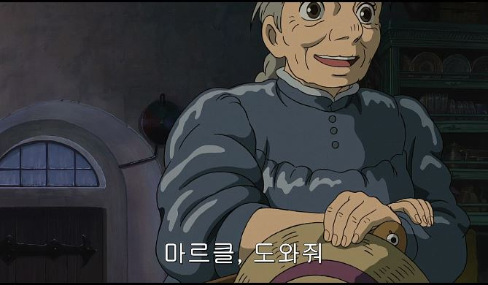
절개2-2
화가 나지만 애써 빗속에서 참는 소피에게 우산을 씌워주는 허수아비 커브
아름다움에만 집착하는 하울이 안쓰러워 결국 하울을 도와 주는 소피

Slide 9
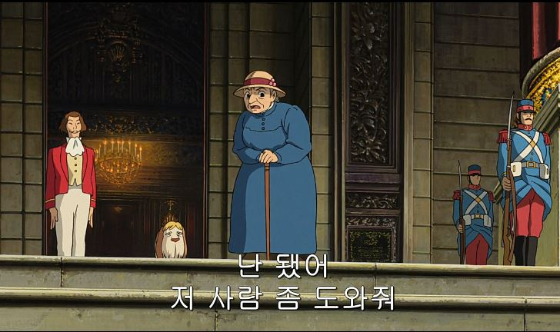
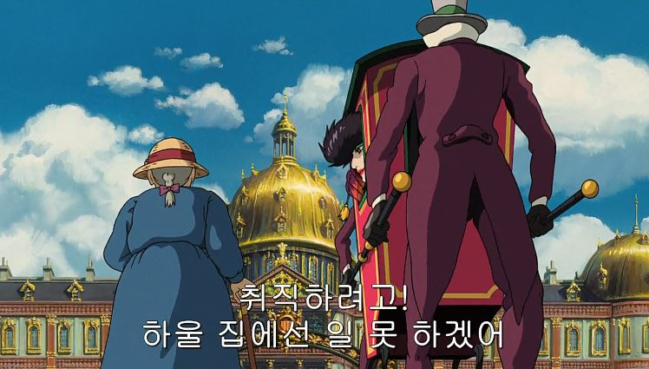
전개3
전쟁에 괴로워 하는 하울 대신 궁정의 초대에 응한 소피와 하울과 마찬 가지로 초대를 받은 황야의 마녀
설리먼의 마법에 의해 약해진 마녀를 챙기는 마음 착한 소피

Slide 10
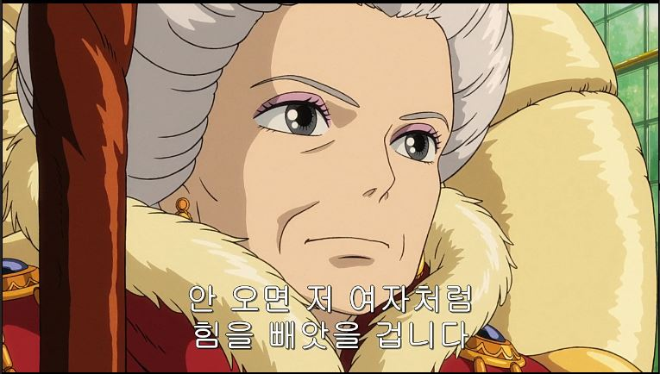
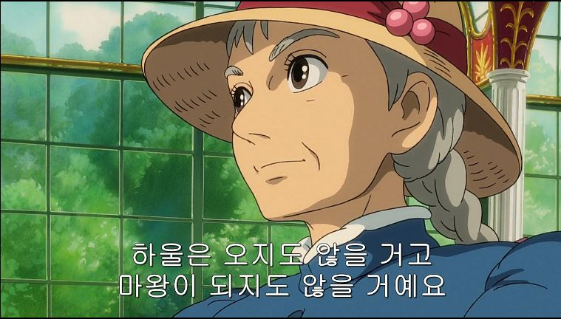
절정1
하울이 궁정에 와서 일하지 않는 다면 불온한 힘을 빼앗을 거라 협박하는 설리먼
설리먼의 협박에 대해 맞서는 소피

Slide 11
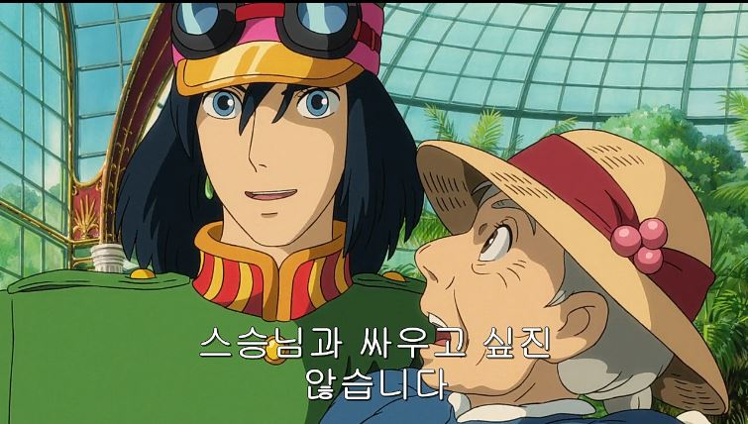
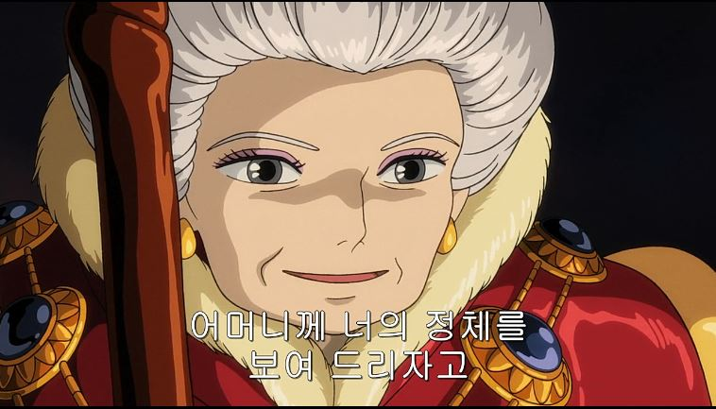
절정2-1
소피의 말에 용기를 얻어 설리먼을 만나 싸우고 싶지 않다고 밝히는 하울
하울을 사랑하는 소피에게 하울의 정체를 알려주면서 하울을 억압하는 설리먼

Slide 12
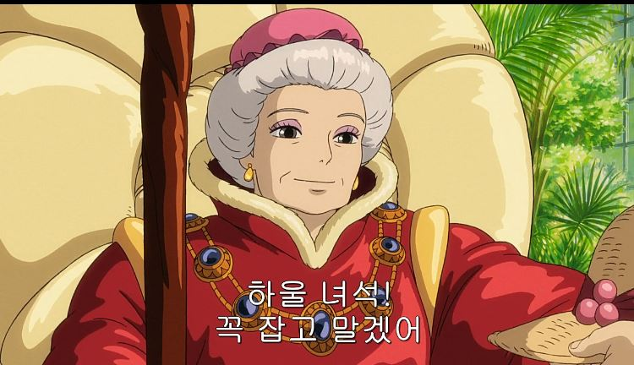
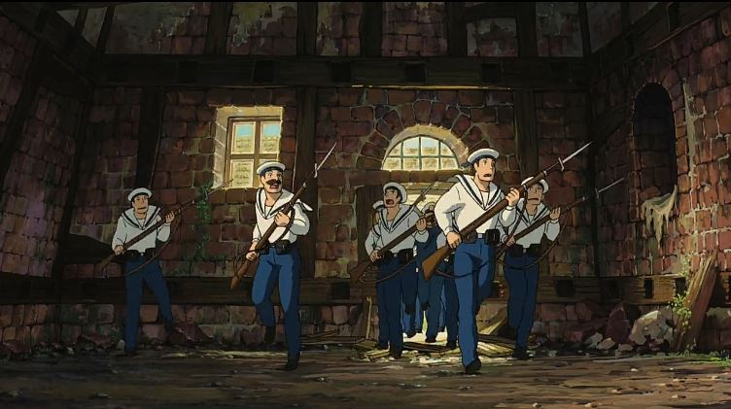
절정2-2
도망친 하울을 덕분에 끓어오른 설리먼
그것을 대비해 미리 성의 위치를 숨긴 하울

Slide 13
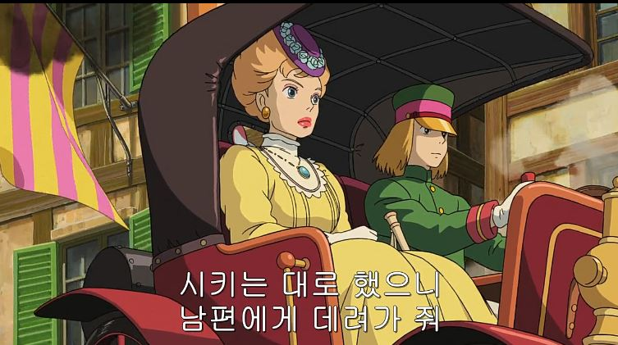
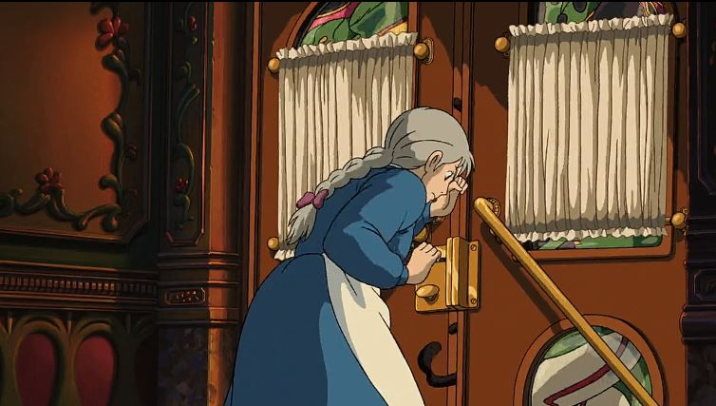
절정 2-3
소피의 엄마를 시켜서 캘시퍼를 약하게 만드는 설리먼
캘시퍼가 약해진 것을 알고 공격하는 설리먼

Slide 14
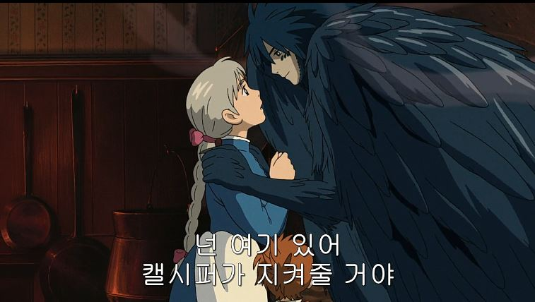
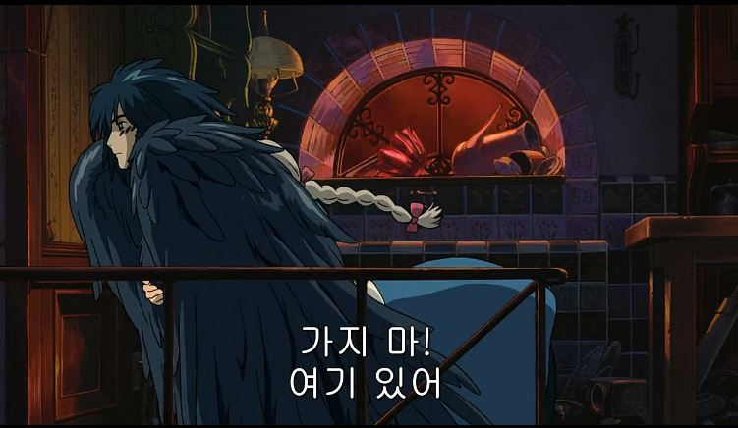
절정3
지켜야 할 것들을 지키기 위해 위험한 것을 알면서도 나가는 하울
그런 하울을 보면 그냥 도망치자면서 말리는 소피

Slide 15
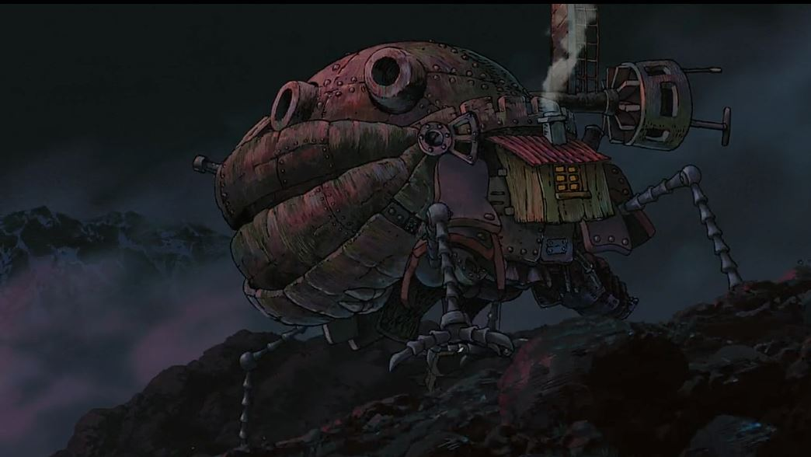
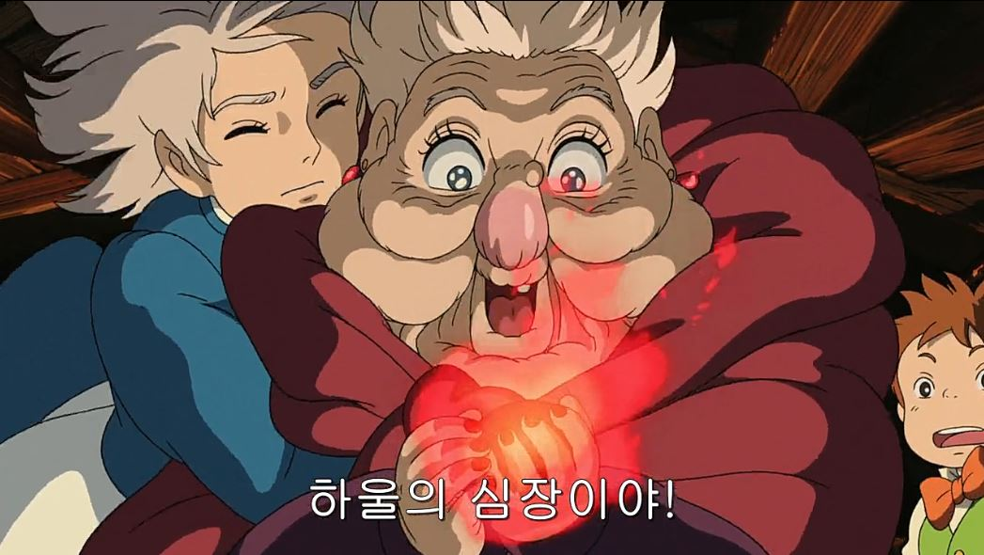
절정 4-1
공격하는 설리먼을 피해 도망치는 소피와 가족들
도망치는 와중에 하울의 심장에 눈이 멀어 캘시퍼에게 손대는 황야의 마녀

Slide 16
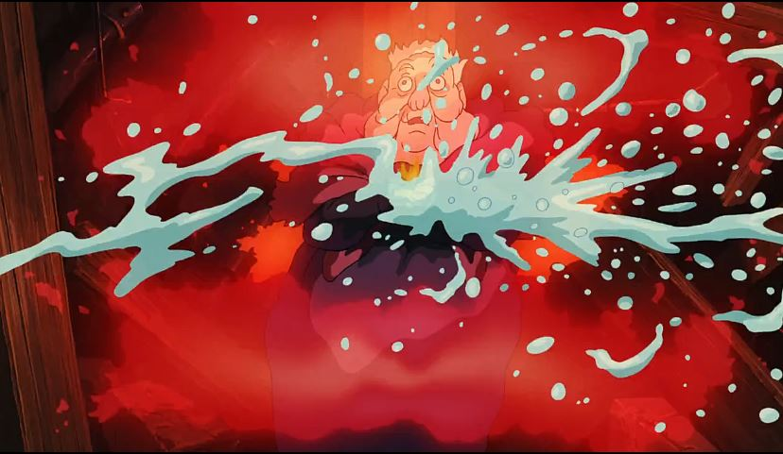
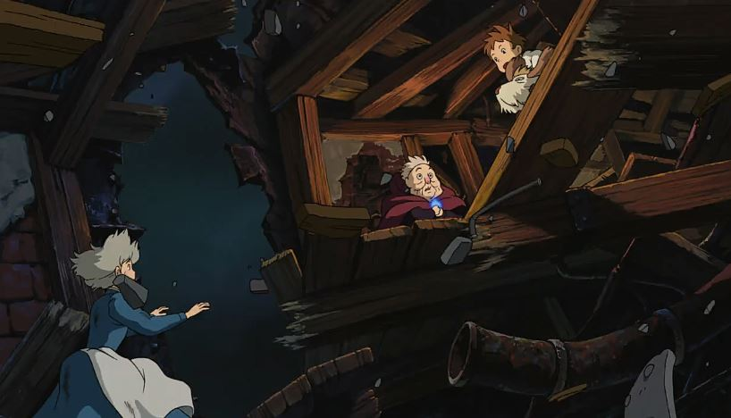
절정 4-2
하울의 심장을 되찾고자 캘시퍼에게 물을 부어버리는 소피
캘시퍼의 힘이 약해져서 헤어지는 소피와 식구들

Slide 17
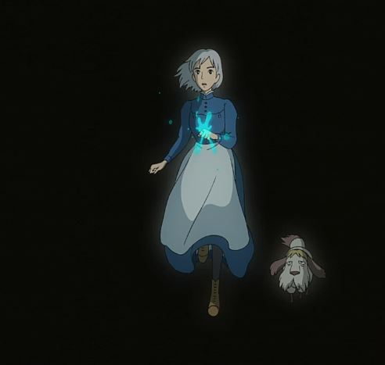
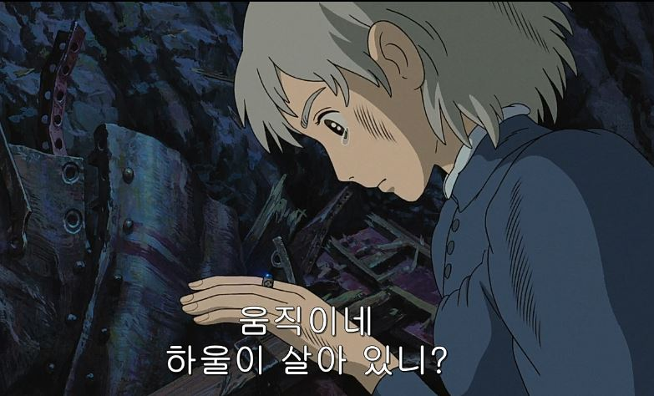
절정 5-1
식구들과 헤어졌지만 하울이 살아 있다는 것을 반지를 통해 알게 된 소피
성의 문을 통해 하울을 찾으러 가는 소피

Slide 18

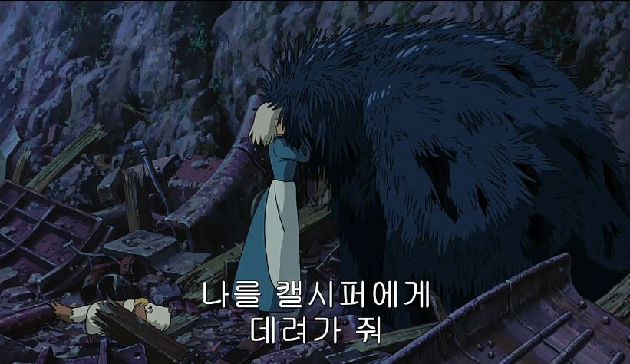
절정5-2
어린 시절 하울을 발견하지만 캘시퍼와의 계약을 말리지 못하는 소피
그러나 현실 세계로 돌아와서 이성만 남은 하울을 발견하고 하울과 함께 캘시퍼를 만나러 가는 소피

Slide 19
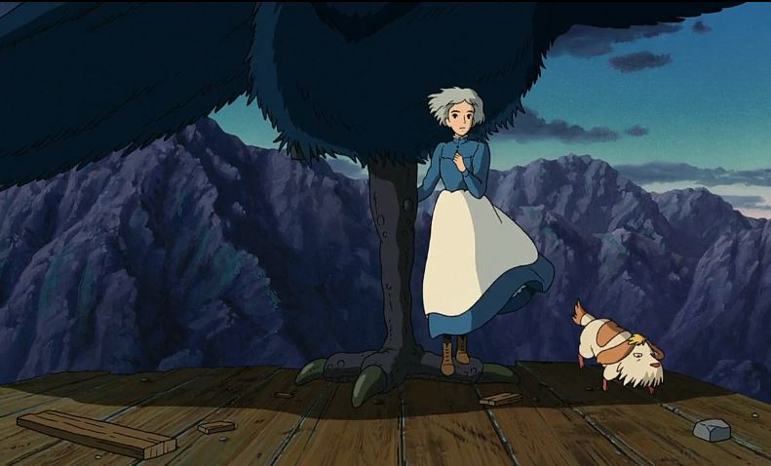
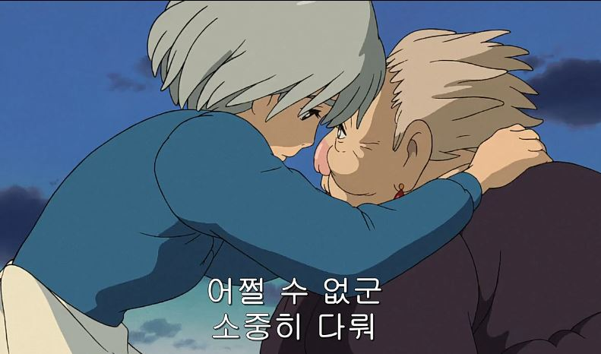
절정5-2
하울의 도움으로 캘시퍼와 식구들을 만나게 되는 소피
마녀를 설득하여 하울의 심장을 되찾게 되는 소피

Slide 20
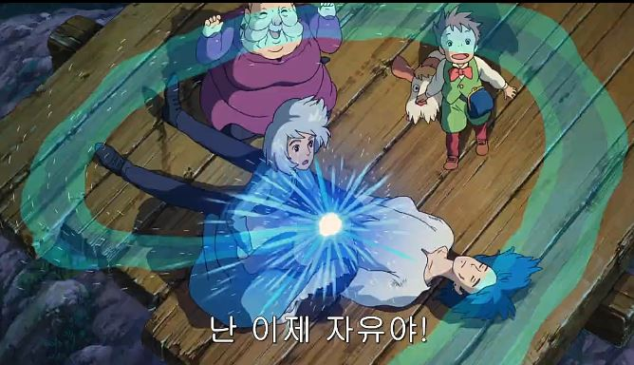
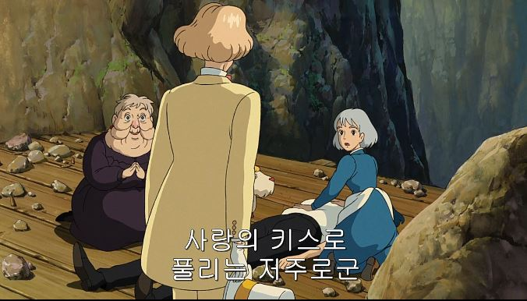
결말 1
소피의 도움으로 자유의 몸이 된 캘시퍼와 마음을 되 찾은 하울
소피의 키스로 본 모습을 되찾게 된 허수아비 커브

Slide 21
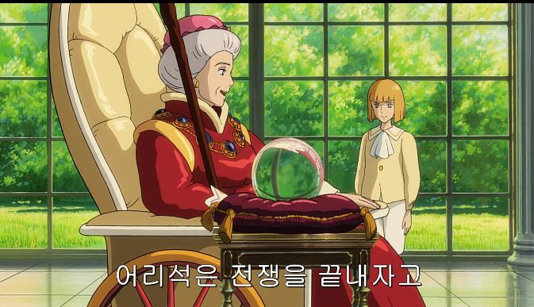
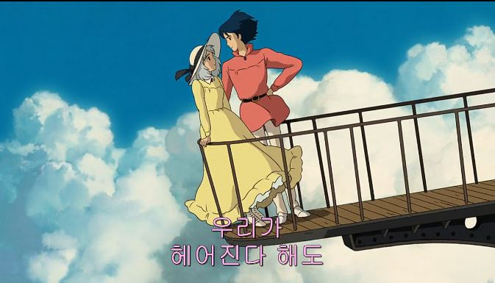
결말2
하울의 의지를 확인하고는 어리석은 전쟁을 끝내는 설리만
심장을 되 찾은 하울과 행복한 시간을 보내는 소피

Slide 22
감사합니다!!

